Slide 1
Sexologi modul 3
Hormoner, feedbackmekanismer og menstruationscyklus
Viden taget fra ”Biologi til Tiden”, ”Biologi i Udvikling” 1. og 2. udgave

Slide 2
Dagens program
Opsamling på opgaven med sædceller og æg
(Lektie)
Film om hormoner, regulering og feedbackmekanismer
Opsamling på filmen – spørgsmål og noteskrivning
Hormoner og feedbackmekanismer (menstruation og sædcelleproduktion)
Opgave med feedbackmekanismer
Næste gang – menstruation, befrugtning feedbackmekanismer

Slide 3
Lektier – læsning om hormoner
1) Hvilke to signalsystemer har kroppen og hvad kendetegner dem?
2) Hvad er hypothalamus og hvad produceres der i denne kirtel?
3) Forklar negativ feedback - brug figur 217 som hjælp (s. 156)
4) Forklar positiv feedback.

Slide 4
Sædcellekvalitet og ægkvalitet
Find jeres opgave frem fra sidst.
Snak sammen i mindre grupper, der hvor I sidder → hvad fandt I ud af?
Hvad påvirker sædkvaliteten hos mænd?
Hvad påvirker kvaliteten af kvinders æg (modningen mm.)
Når I har snakket om dette, så kommer en eller begge op til tavlen og skriver én af de ting, som I har fundet ud af påvirker kvaliteten af begge dele eller den ene.
Vi samler op på det sammen og diskuterer, hvor man kan støde på disse ting, som påvirker kvaliteten.

Slide 5
Film: Hormonregulering
https://mbscience.dk/fag/aktivitetsrum/sexologi-a1a/cG9zdDoxMDM3
I skal undervejs i filmen besvare det udleveret papir, hvor der står begreber, som forklares i filmen.
Det skal gøres i hånden og I får mulighed for at skrive det ind på jeres computer bagefter.

Slide 6
Opsamling på filmen
Endokrine celler
Negativ feedback
Hypofysen
Hypothalamus
Testosteron
Fedtopløselige hormoner
Vandopløselige hormoner
Ligand
Receptor
Agonist
Antagonist

Slide 7
Hormoner – hvad er det?
Hormoner er et signalstof, som har en længerevarende effekt i kroppen.
Hormoner er kemiske stoffer, som frigives til blodet, hvorefter de transporteres rundt i kroppen – forskellige celler reagerer derefter på de forskellige hormoner.
Hormoners overordnet funktion er, at de muliggør kommunikation mellem cellerne over flere forskellige afstande.
Man kalder også hormoner for budbringere, da de leverer beskeder fra ét sted i kroppen til et andet sted.
Hormoner er molekyler, som kun virker på bestemte målceller, som har de rigtige receptorer – nogle receptorer sidder indeni cellen, mens andre sidder udenpå.
Hormoner videregiver deres signal, når de har bundet sig til den bestemte receptor.

Slide 8
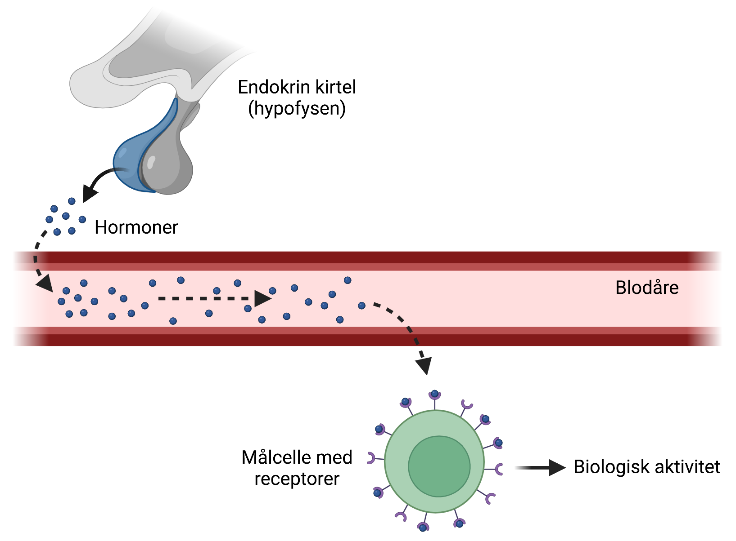

Slide 9
Hormoner - generelt
Hormonsystemet er med til at regulere kroppens funktioner, så cellerne kan samarbejde.
Det som hormonreguleringen gerne vil opnå er, at kroppen skal være i homøostase (ligevægt).
Et eksempel på homøostase er blodsukkerregulering (insulin), som vi kommer til at beskæftige os med senere i forløbet.
Hormoner produceres i endokrine kirtler, som enten er et organ eller en samling af celler.
Endokrine celler producerer og udskiller hormoner til blodet, og de forskellige endokrine kirtler producerer forskellige hormoner.

Slide 10
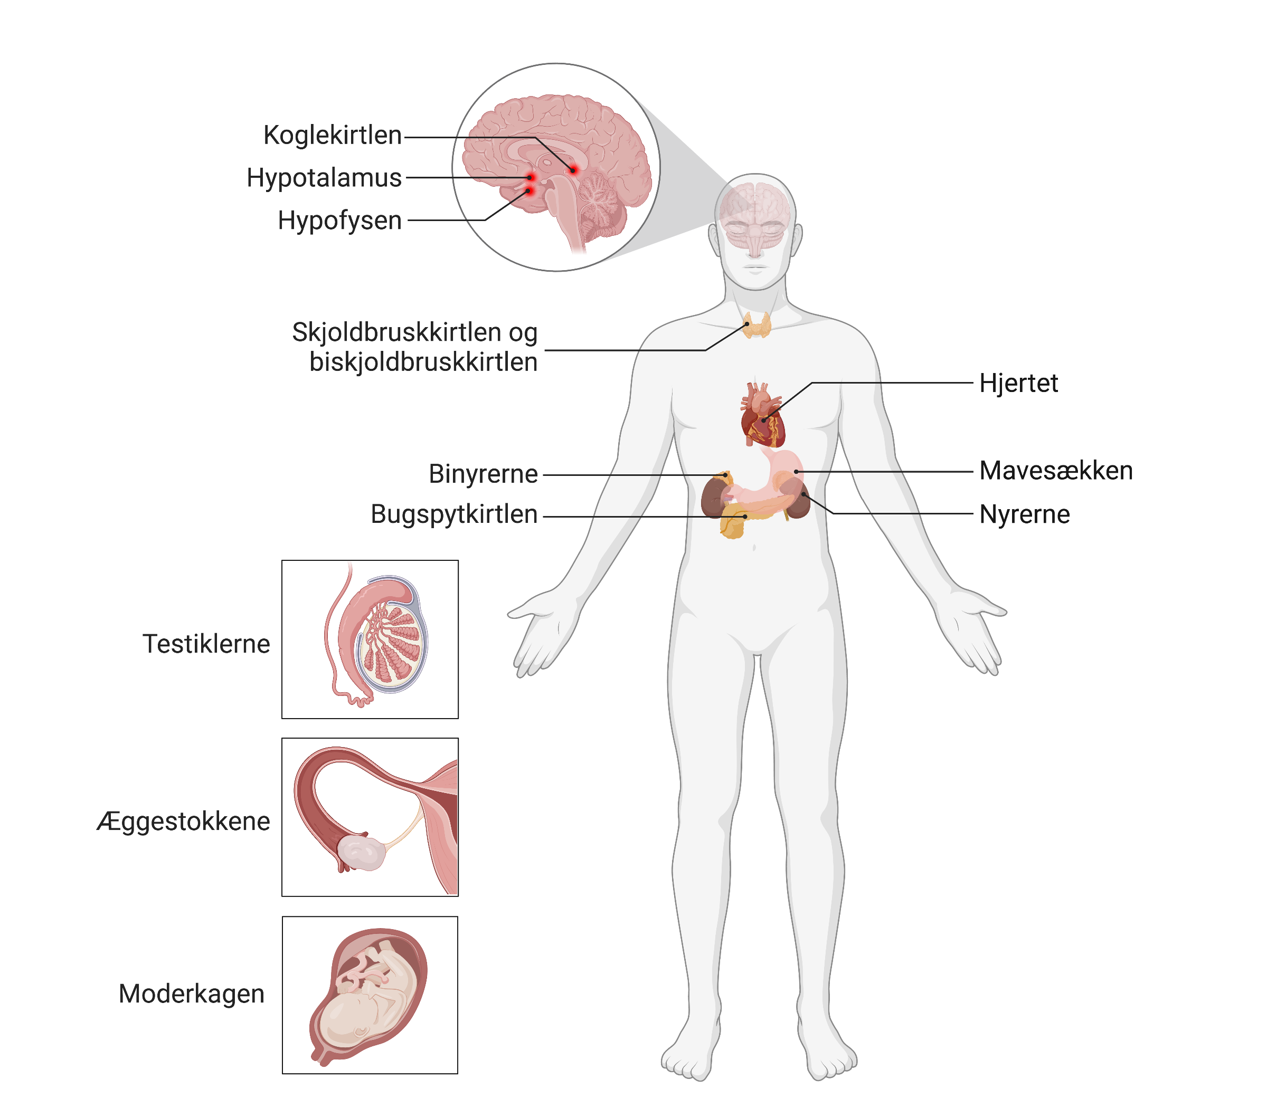

Slide 11
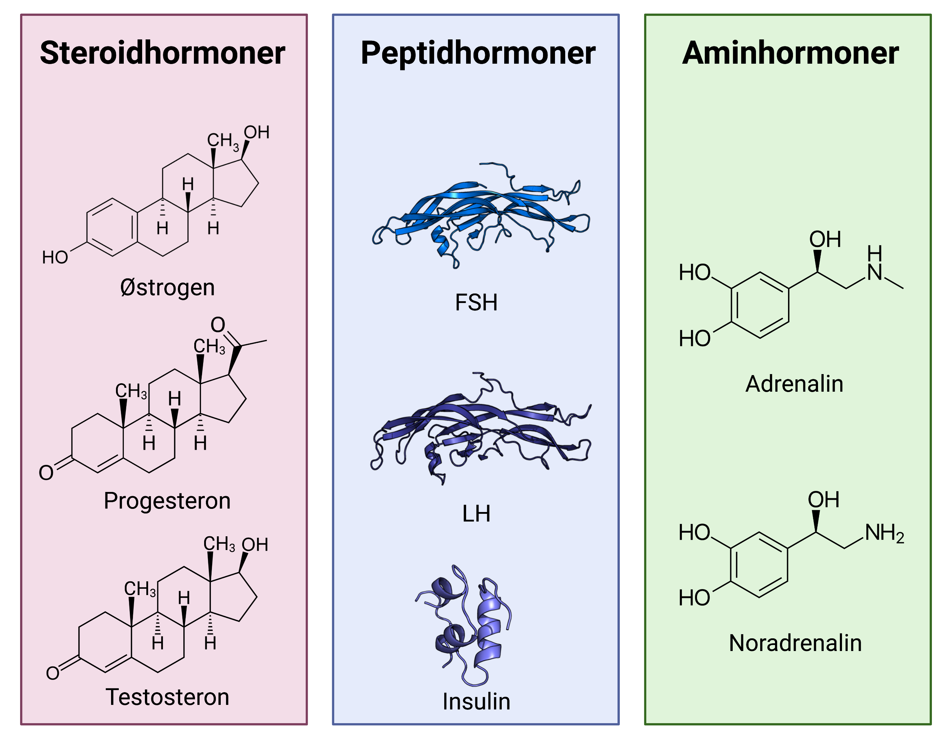
Hormoner – hvilke findes der?
Man inddeler hormoner i 3 forskellige typer ud fra den kemiske struktur:
Steroidhormoner:
Er fx kønshormonerne og kommer fra kolesterol.
De er ofte fedtopløselige hormoner, da de kan trænge igennem cellemembranen.
Peptidhormoner:
Bygget af aminosyrekæder.
De er vandopløselige og kan ikke trænge igennem cellemembranen.
Aminhormoner:
Produceres i hjerne og binyrerne.

Slide 12
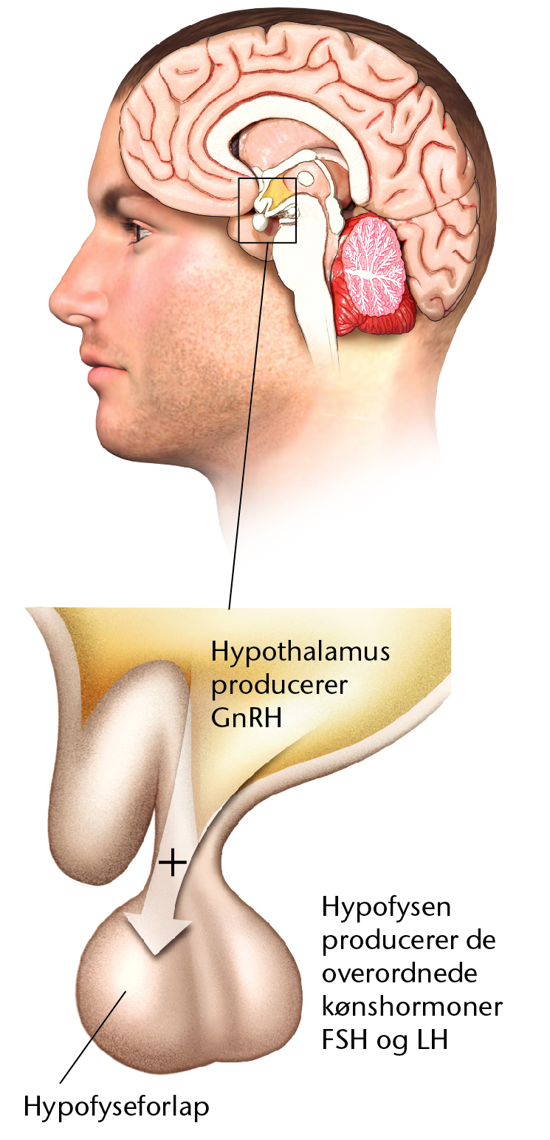
Kønshormoner: FSH og LH
I hjernen findes der 2 områder, som er styrende for hormonernes udskillelse til resten af kroppen; Hypothalamus og Hypofysen.
De er bl.a. med til at producere de 2 overordnede kønshormoner FSH og LH, som styrer produktionen af testosteron og østrogen.
Via blodet transporteres FSH og LH til henholdsvis testiklerne og æggestokkene, hvor de påvirker cellerne der til at producere kønshormoner.
LH påvirker testiklerne til at producere testosteron (og testosteron stimulerer muskelceller, så manden får kraftigere muskulatur end kvinden)

Slide 13
Negativ feedback og positiv
For at kroppen kan holdes i balance skal den reguleres nøje. Det sker via negativ feedback.
Negativ feedback er en mekanisme, hvor der kan skrues op eller ned for produktionen efter behov.
Et eksempel på negativ feedback er testosteronproduktionen hos manden.
Kroppen kan også regulere via positiv feedback.
Positiv feedback bruges til at mangedoble produktionen af et hormon over en kort periode (ellers ville der gå kaos i den).
Den positive feedbackmekanisme I kommer til at møde er menstruationscyklussen.

Slide 14
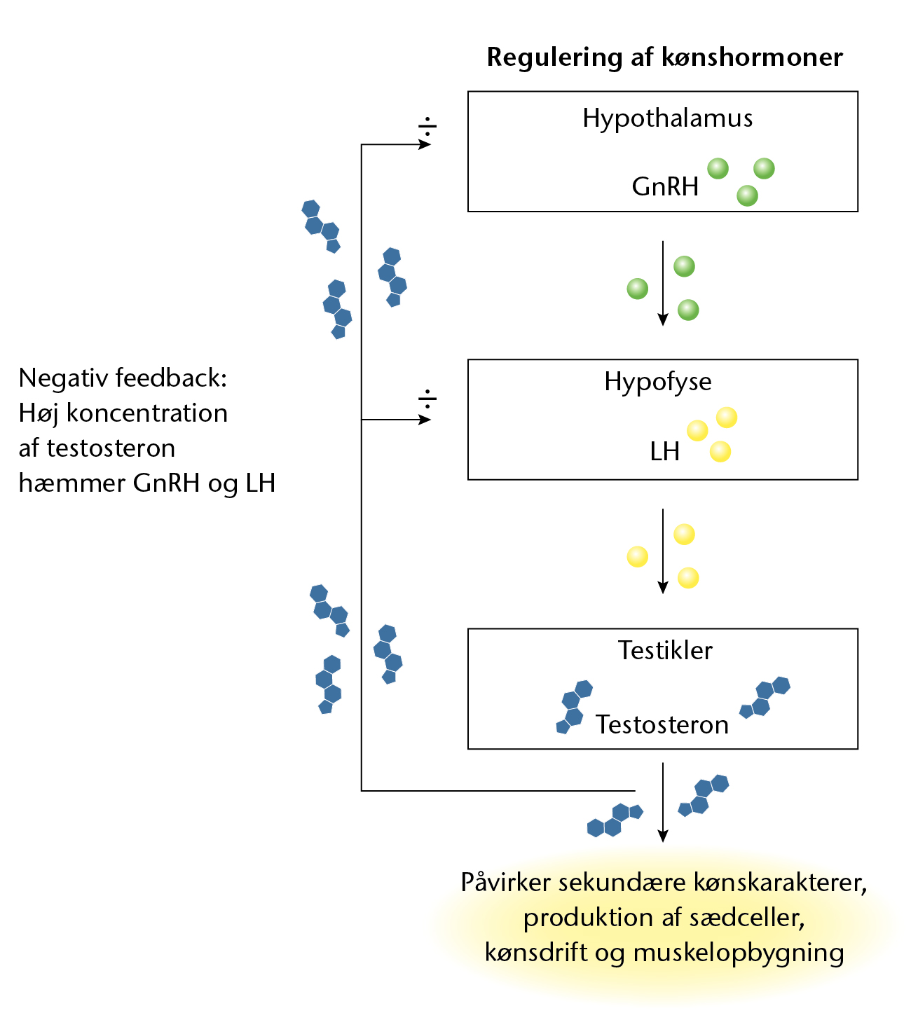

Slide 15
Opgave: Feedbackmekanismer
På Lectio ligger der en opgave, som I nu skal åbne og begynde på.
Den handler om positiv og negativ feedback, og I skal efter denne opgave kunne forklare negativ og positiv feedback til hinanden.
Vi samler op på opgave næste gang.

Slide 16
Næste gang: Menstruation
Vi arbejder med menstruationscyklussen – I skal læse om den.
Vi arbejder med positiv og negativ feedback og hvad der sker i kvindens krop under de forskellige stadier af menstruation.
Vi skal desuden snakke om, hvornår i en cyklus man har størst og mindst chance for graviditet.
Vi begynder at arbejde med befrugtningen og fosterets udvikling.

